Slide 1
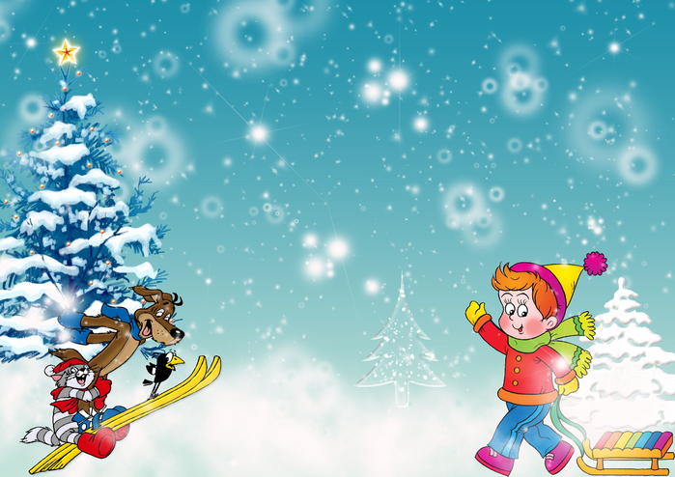
Рождественские каникулы в старшей и подготовительной группе детского сада «Теремок»
Музыкальный руководитель: Кравченко А.А.
Воспитатели: Каурова В.В..,
Козина С.С.

Slide 2
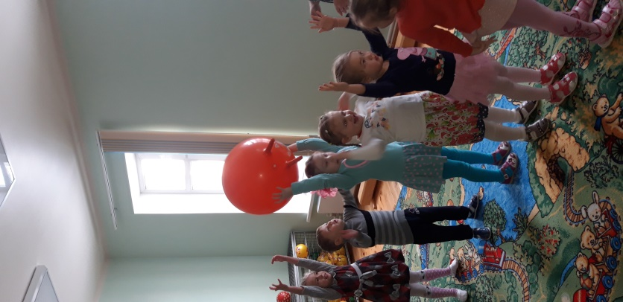
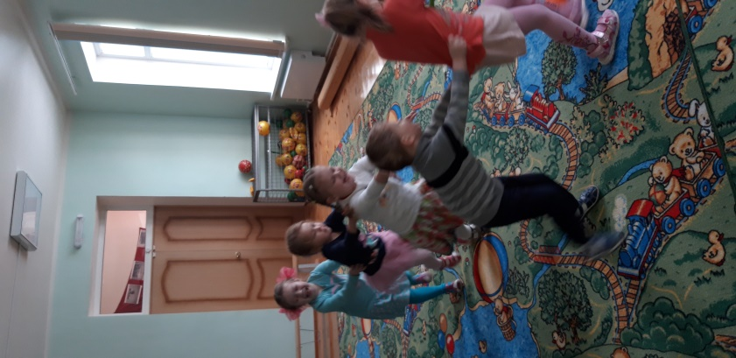
9 Января «День здоровья» Спортивное развлечение «Веселые старты»

Slide 3
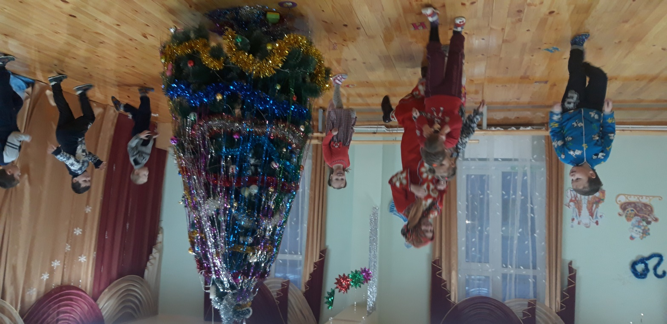
10 Января «ЗИМУШКА ЗИМА» -Утренняя гимнастика с Машей

Slide 4
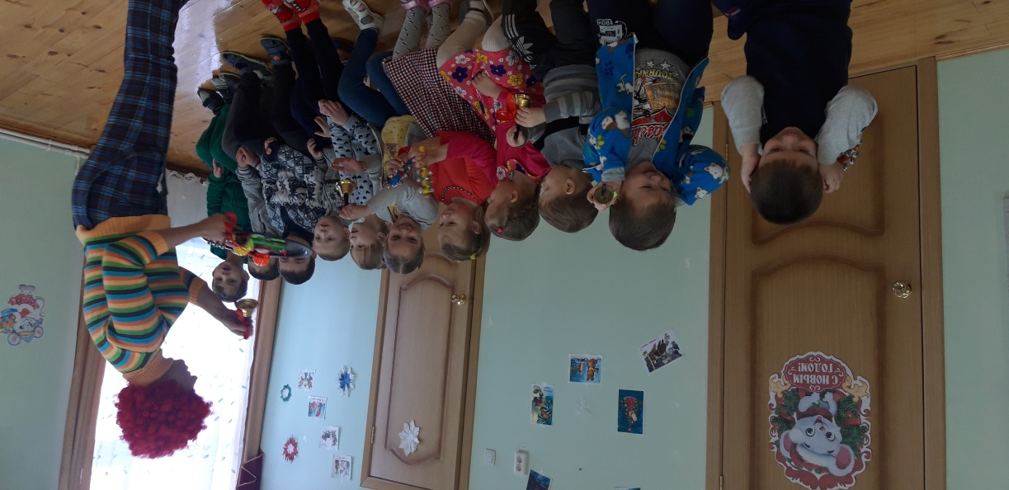
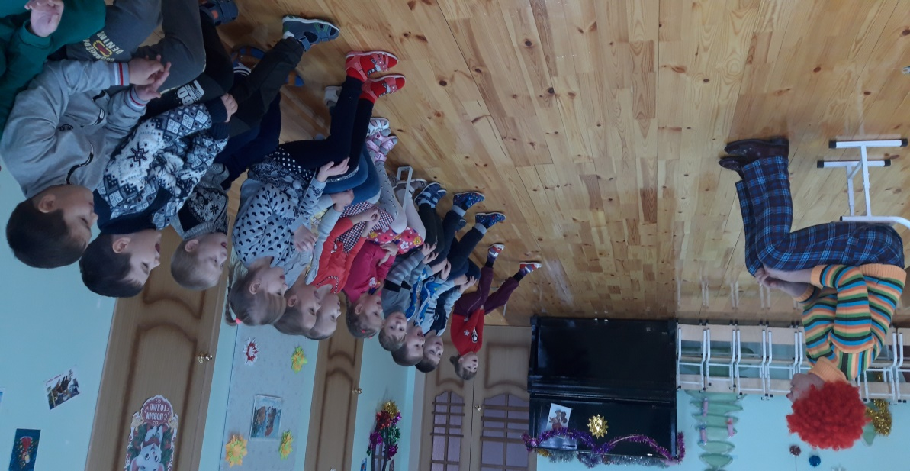
10 Января «ЗИМУШКА ЗИМА» -Новогодние повторялки с клоуном

Slide 5
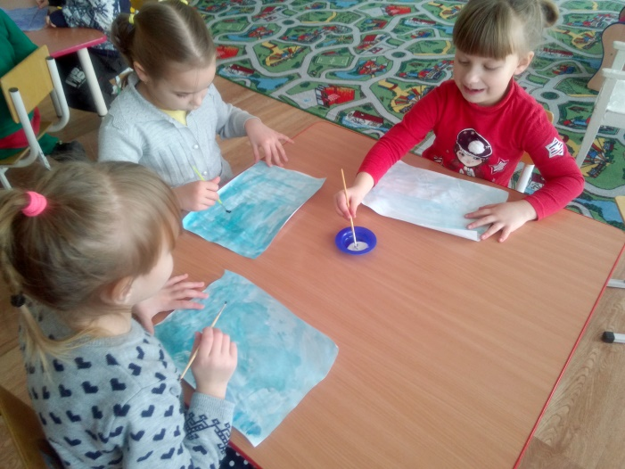
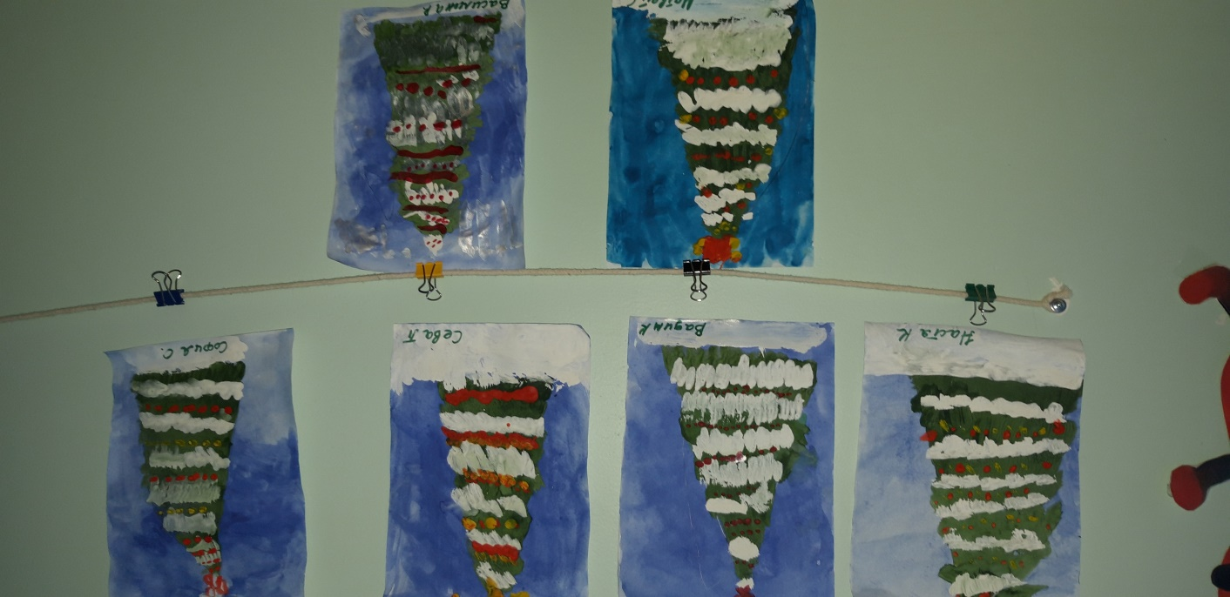
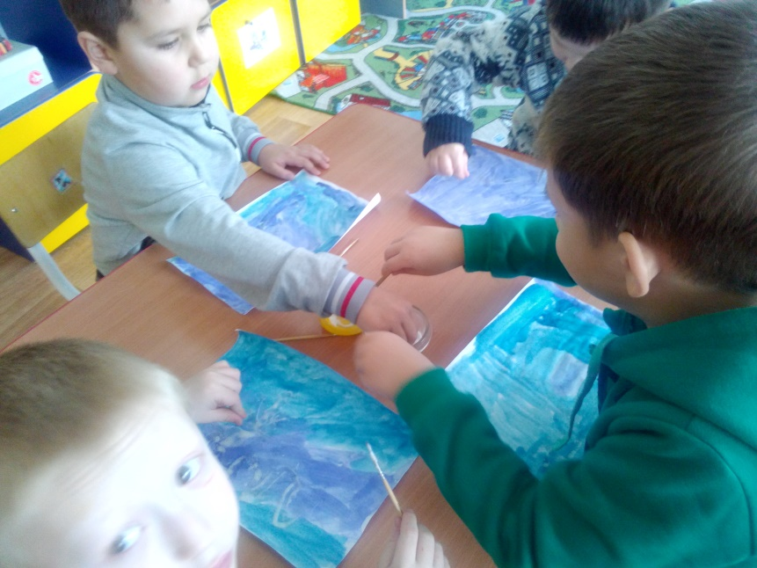
10 Января «ЗИМУШКА ЗИМА» -Нетрадиционная техника рисования на тему «Зима»

Slide 6
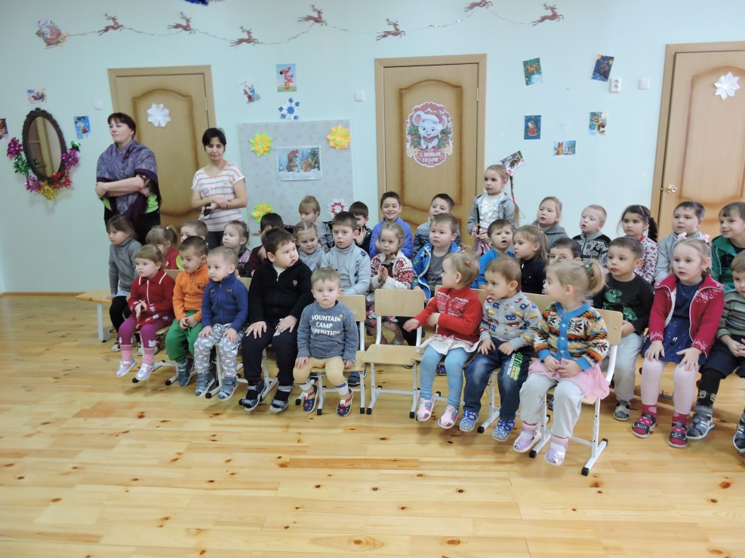
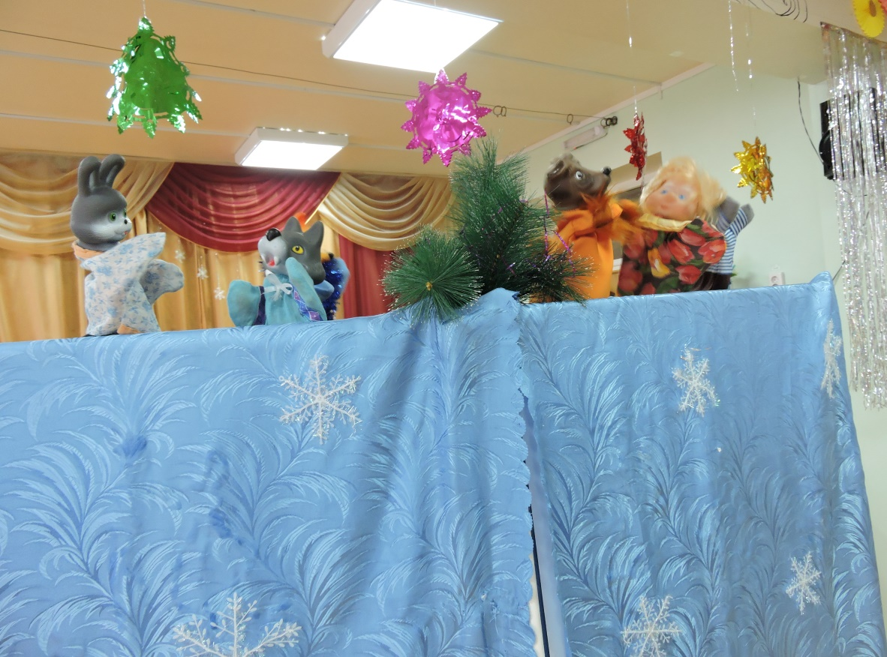
15 Января «День сказок» - «Кукольный театр по сказке «Новый год в Простоквашино»»

Slide 7
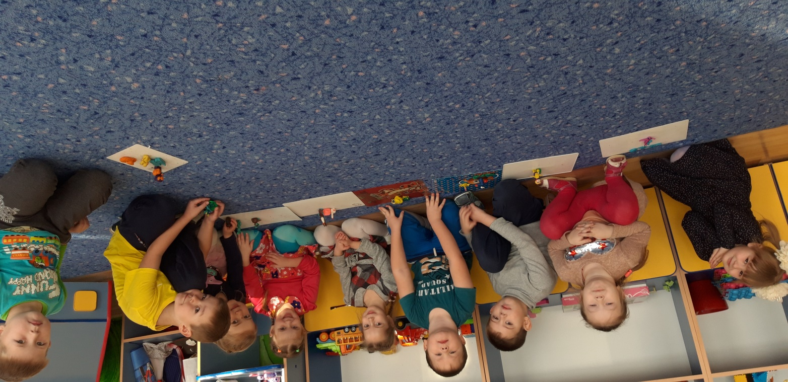
15 Января «День сказок» - Лепка «Любимые сказочные герои» (старшая группа)

Slide 8
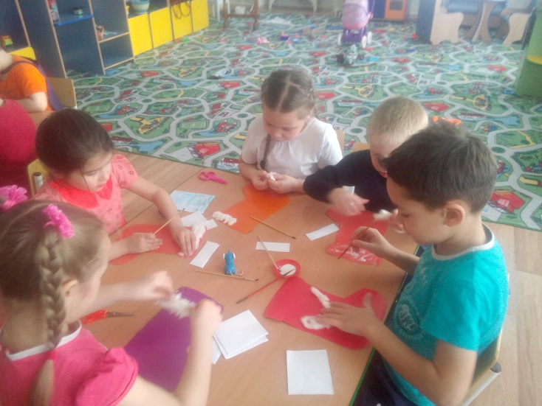
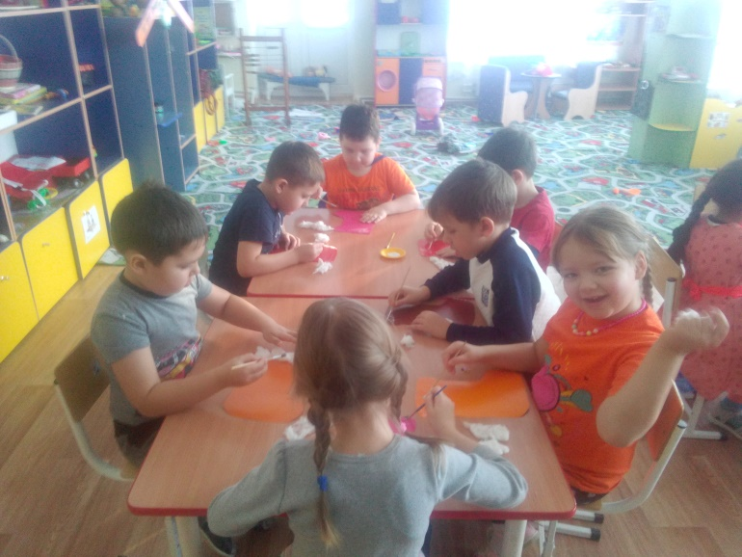
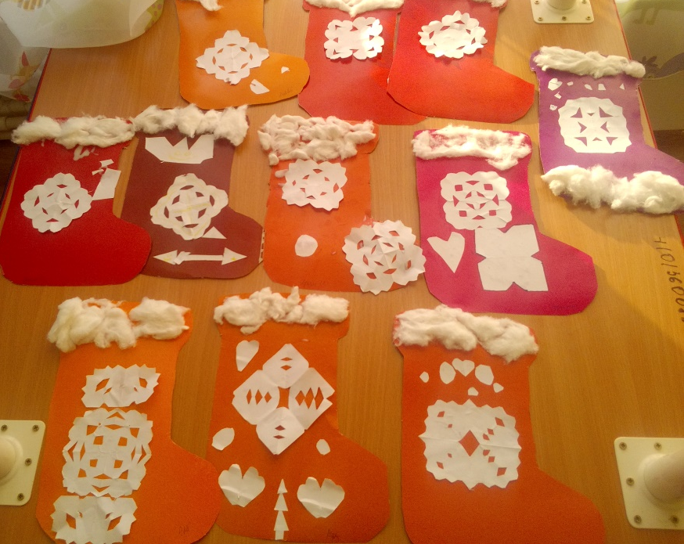
Аппликация «Рождественский валенок» (подготовительная группа)

Slide 9
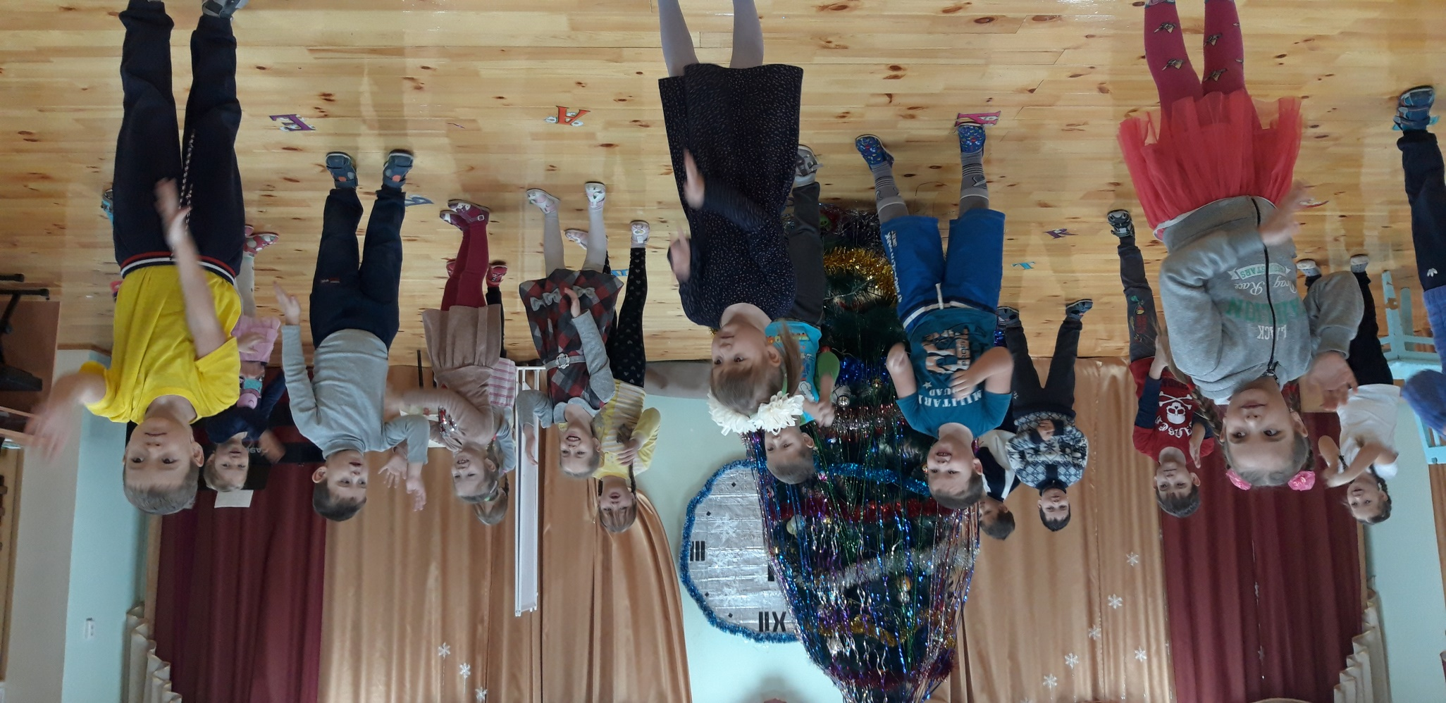
16 Января «Волшебство» - Утренняя гимнастика «Волшебники на зарядке»»

Slide 10
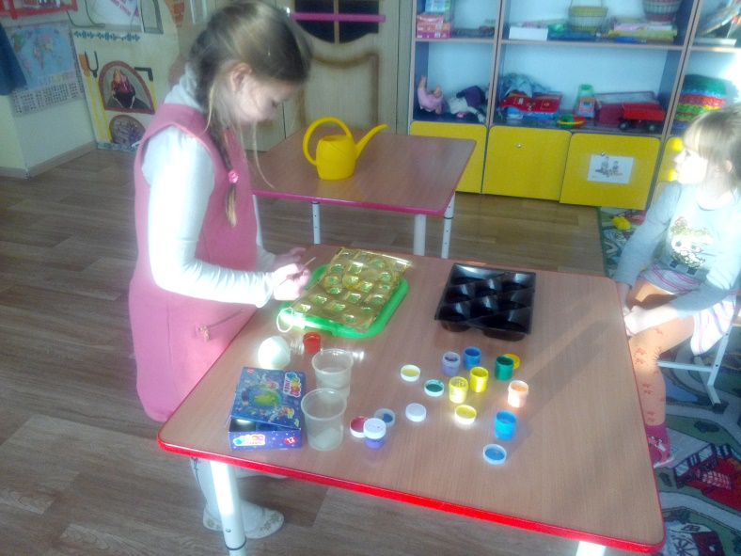
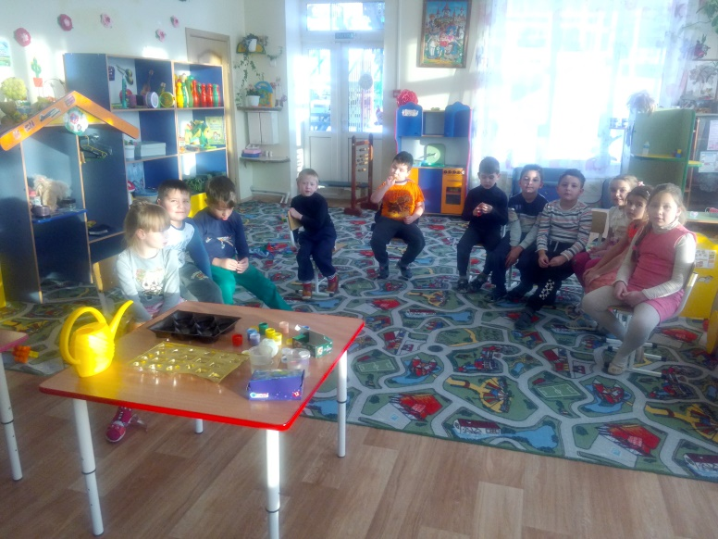
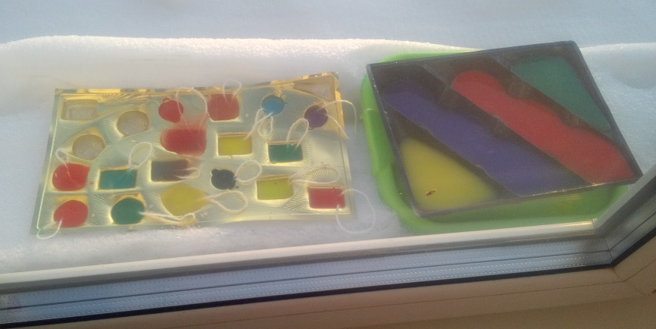
16 Января «Волшебство» Опыты разноцветные льдинки (подготовительная группа)

Slide 11
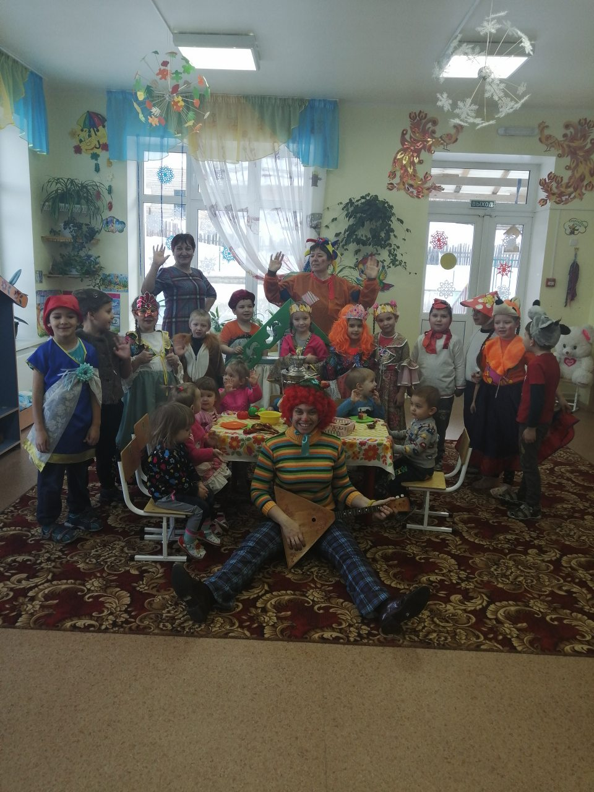
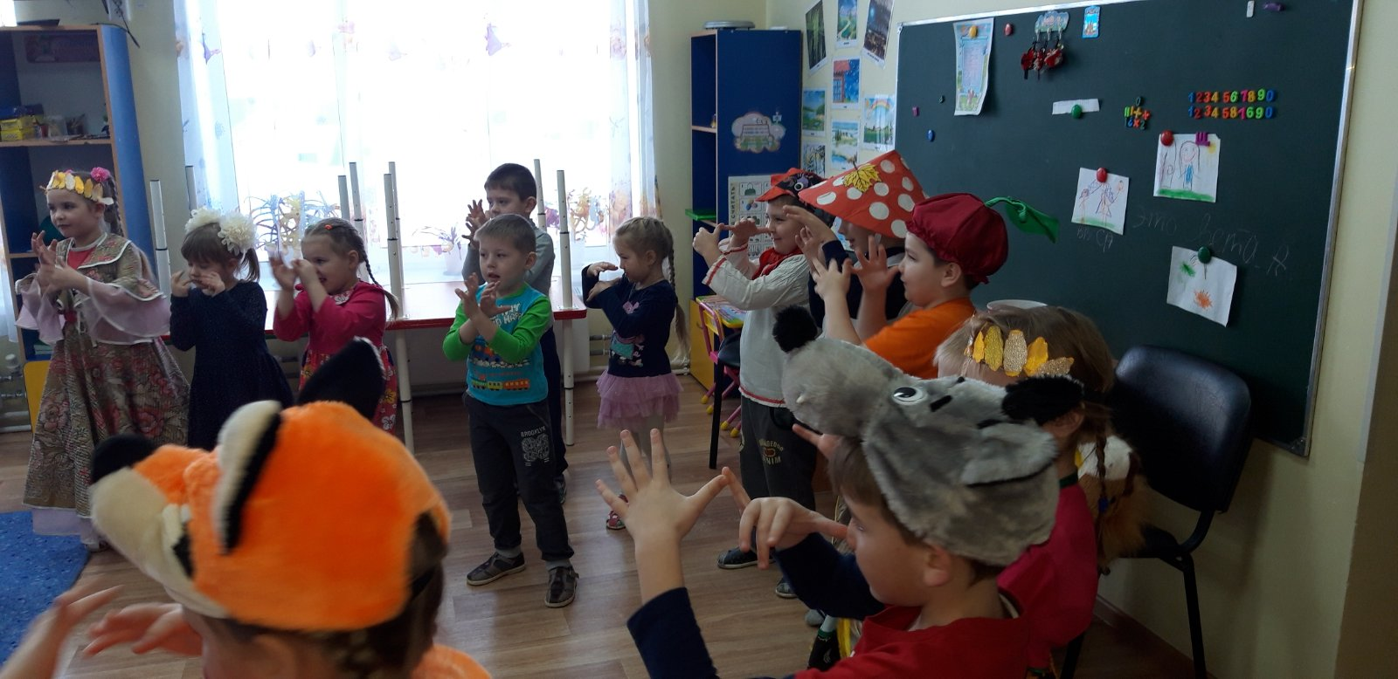
«Коляда, коляда открывай ворота» Посещение воспитанниками подготовительной группы других групп

Slide 12
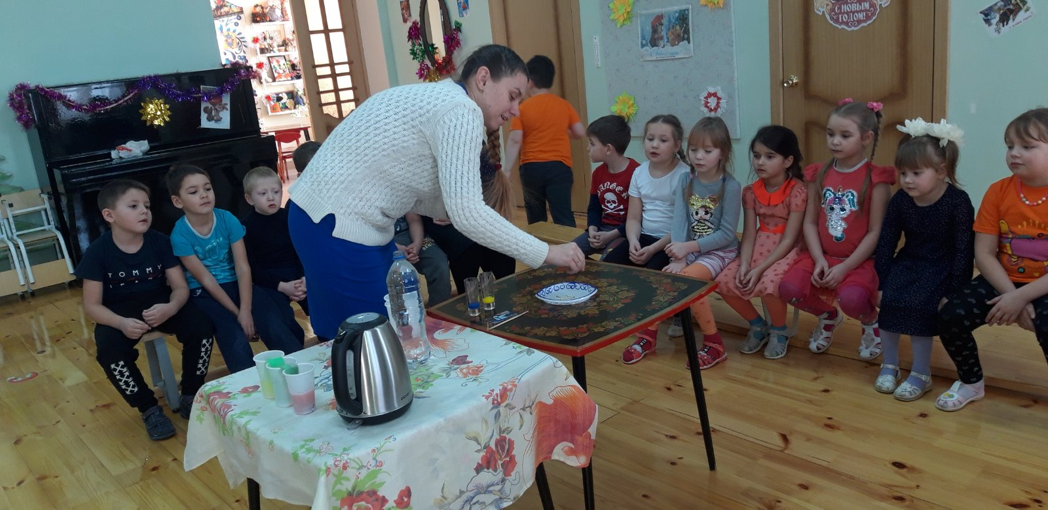
16 Января «Волшебство» «Мастерская юных волшебников»

Slide 13
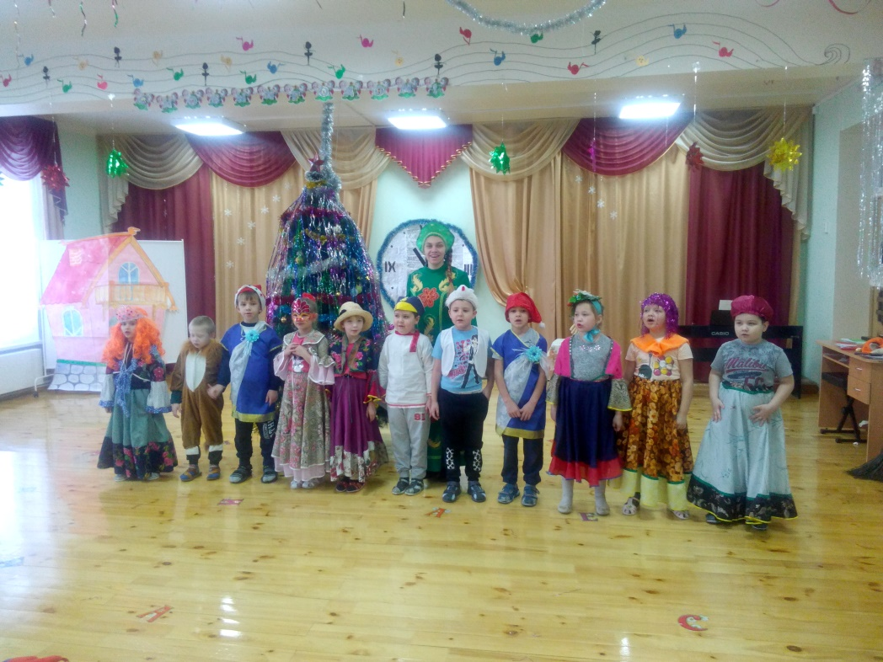
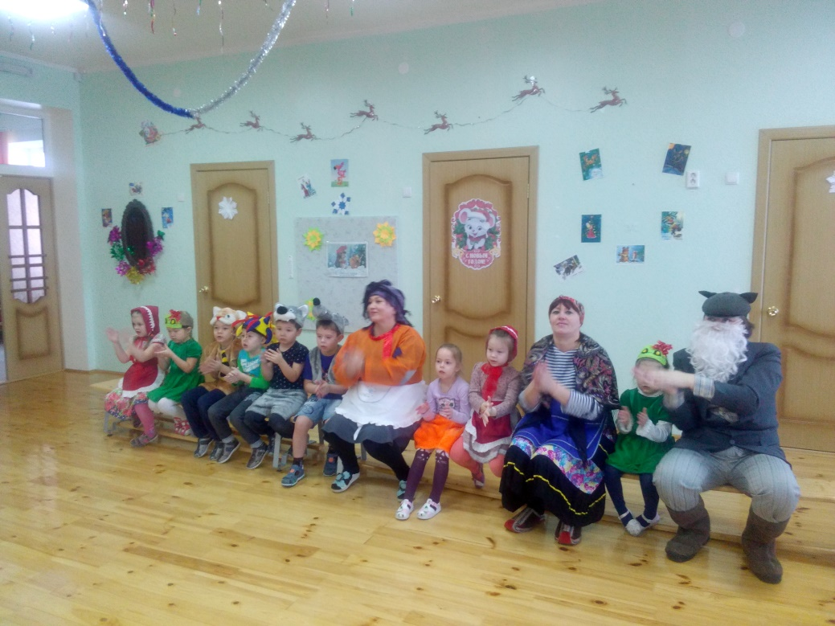
17 Января Итоговое развлечение «Святки в детском саду»

Slide 14
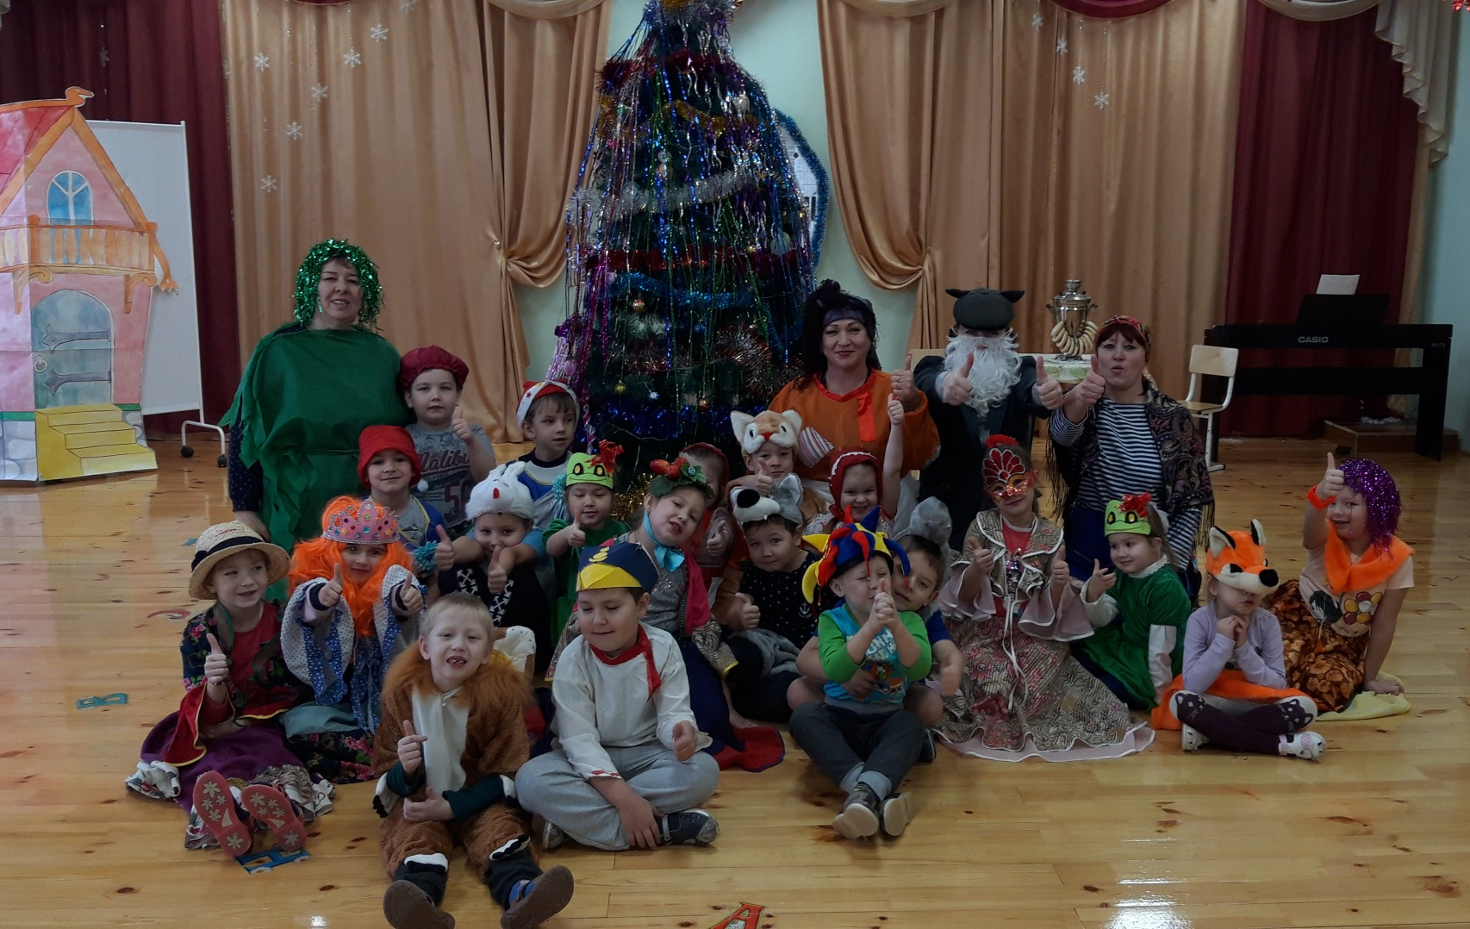
СПАСИБО ЗА ВНИМАНИЕ!!!

